Slide 1
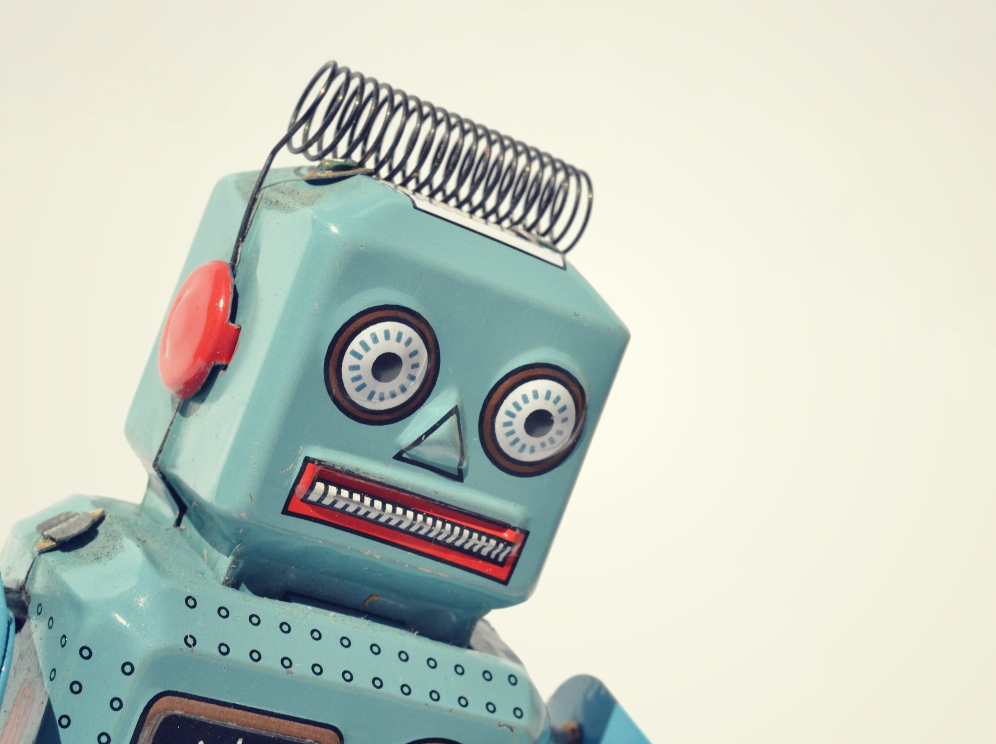
@piensaenrobot #SoyRobotiX

Slide 3
¿Cuál debería ser la Educación en 2030?

Slide 4
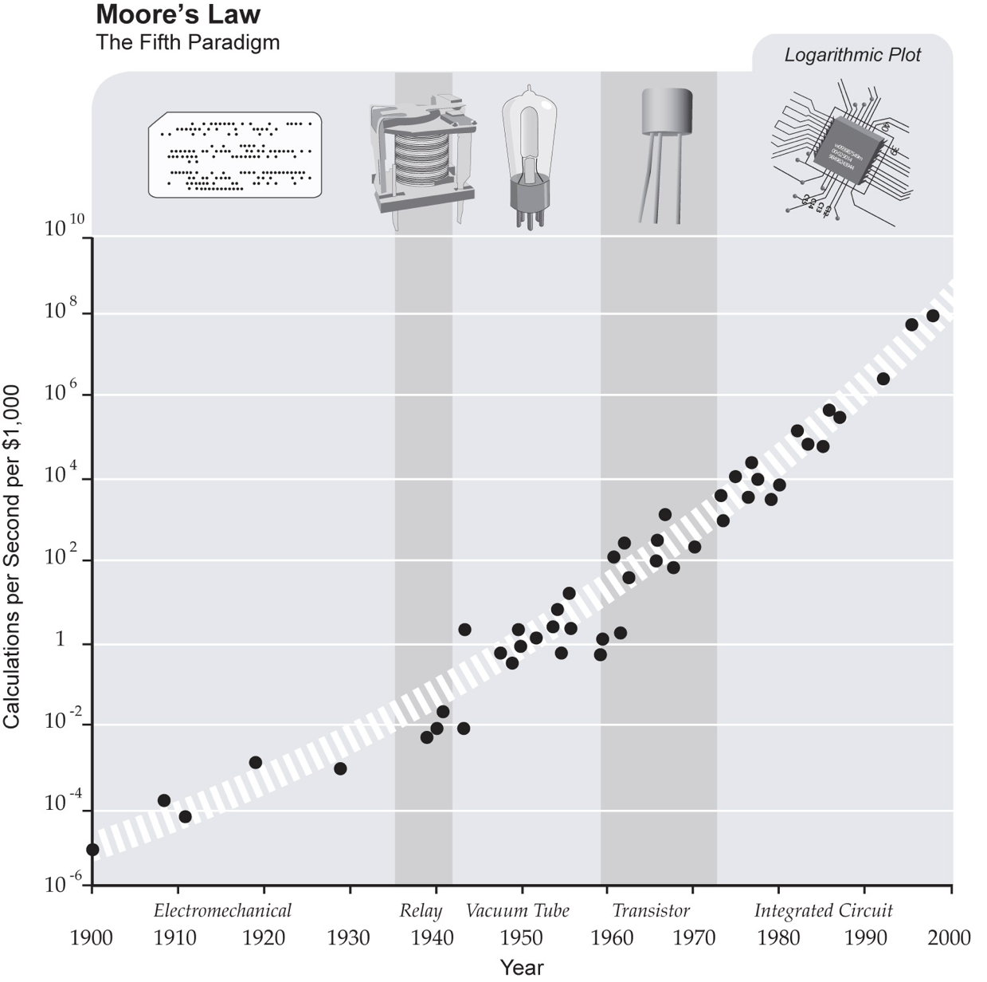
Exponential Thinking
Tecnologías Exponenciales

Slide 5

Tecnologías Exponenciales
Exponential Thinking
mundo lineal
1 2 3 4 5 21
mundo exponencial
1 2 4 8 16
1,048,576

Slide 6
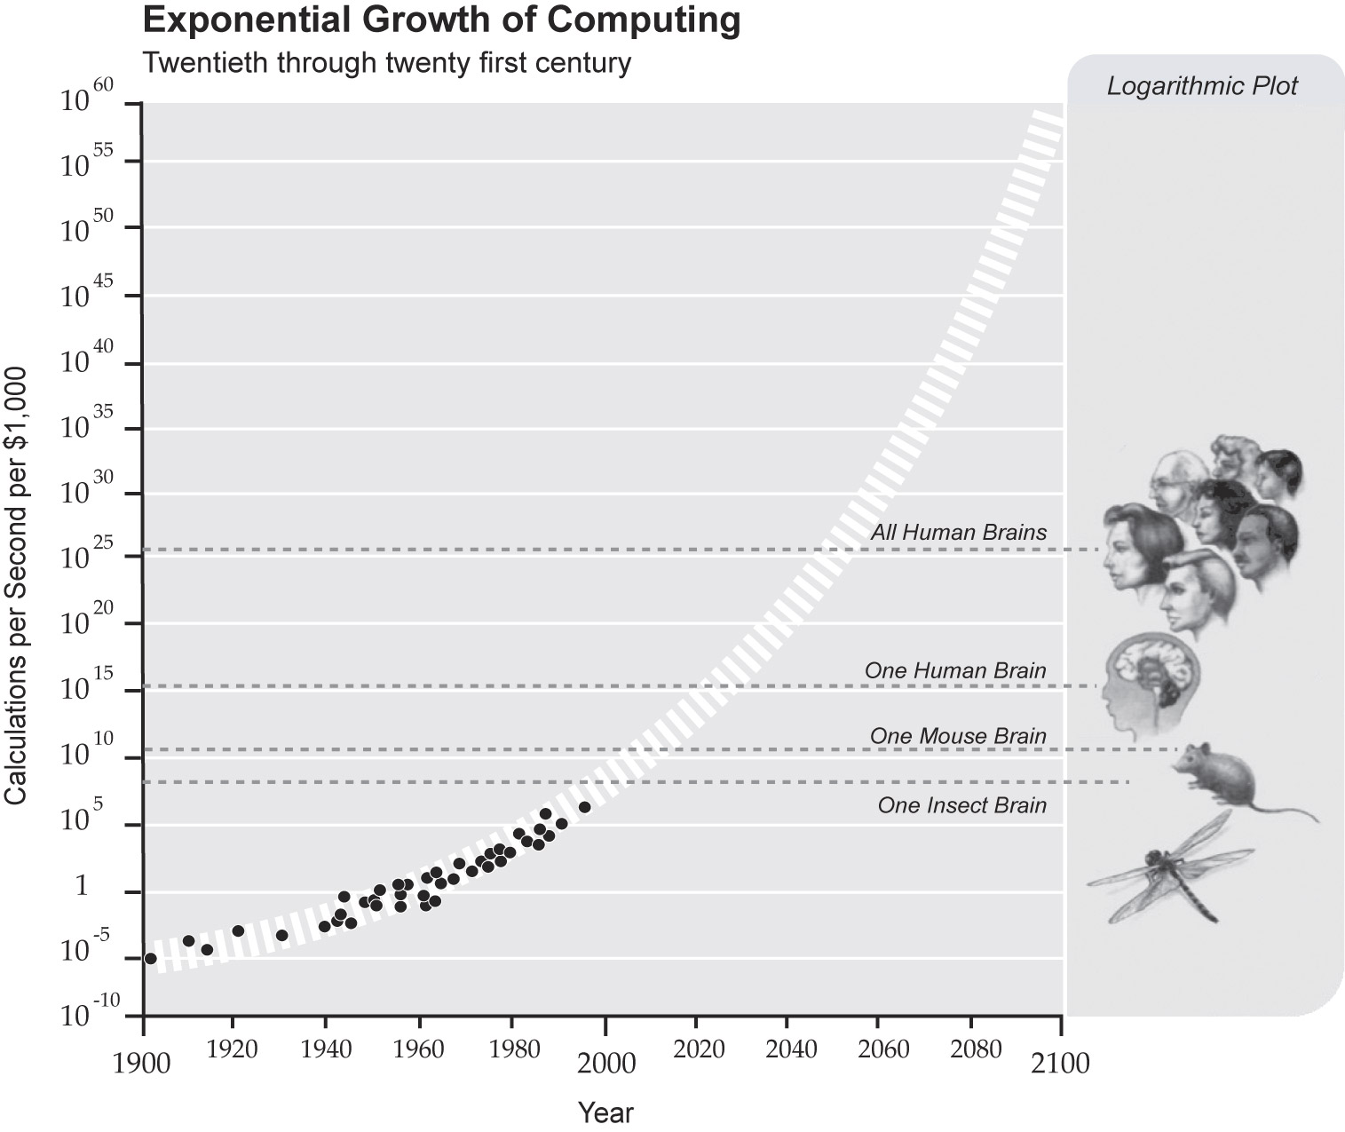
Exponential Thinking
Tecnologías Exponenciales

Slide 7
Tecnologías Exponenciales
Exponential Thinking
La decepción exponencial
Sorpresa Caos
lineal
exponencial
decepción

Slide 8
Tecnologías Exponenciales
Exponential Thinking
Celdas Solares
Baterías
Genética y Biotecnología
DNA Seq (de 3B a 1K in 12y; 1c)
Biomédica y Neurociencias
Computadoras, Telefonía e Internet
Internet de las Cosas
Inteligencia Artificial (Watson)
Nanotecnología
Impresión 3D
Miniaturización
Drones (de 700 a 20 usd Helic)
Robots Obreros (Baxter 22k$)
Automatización de Telemarketing
80% Docs (Vinod)
Self Driving Car
Realidad Aumentada

Slide 9

La asímptota exponencial
¿Viene un mundo verde o uno gris?
¿Desempleo triste u ocio feliz?
Universal Income Initiative

Slide 10
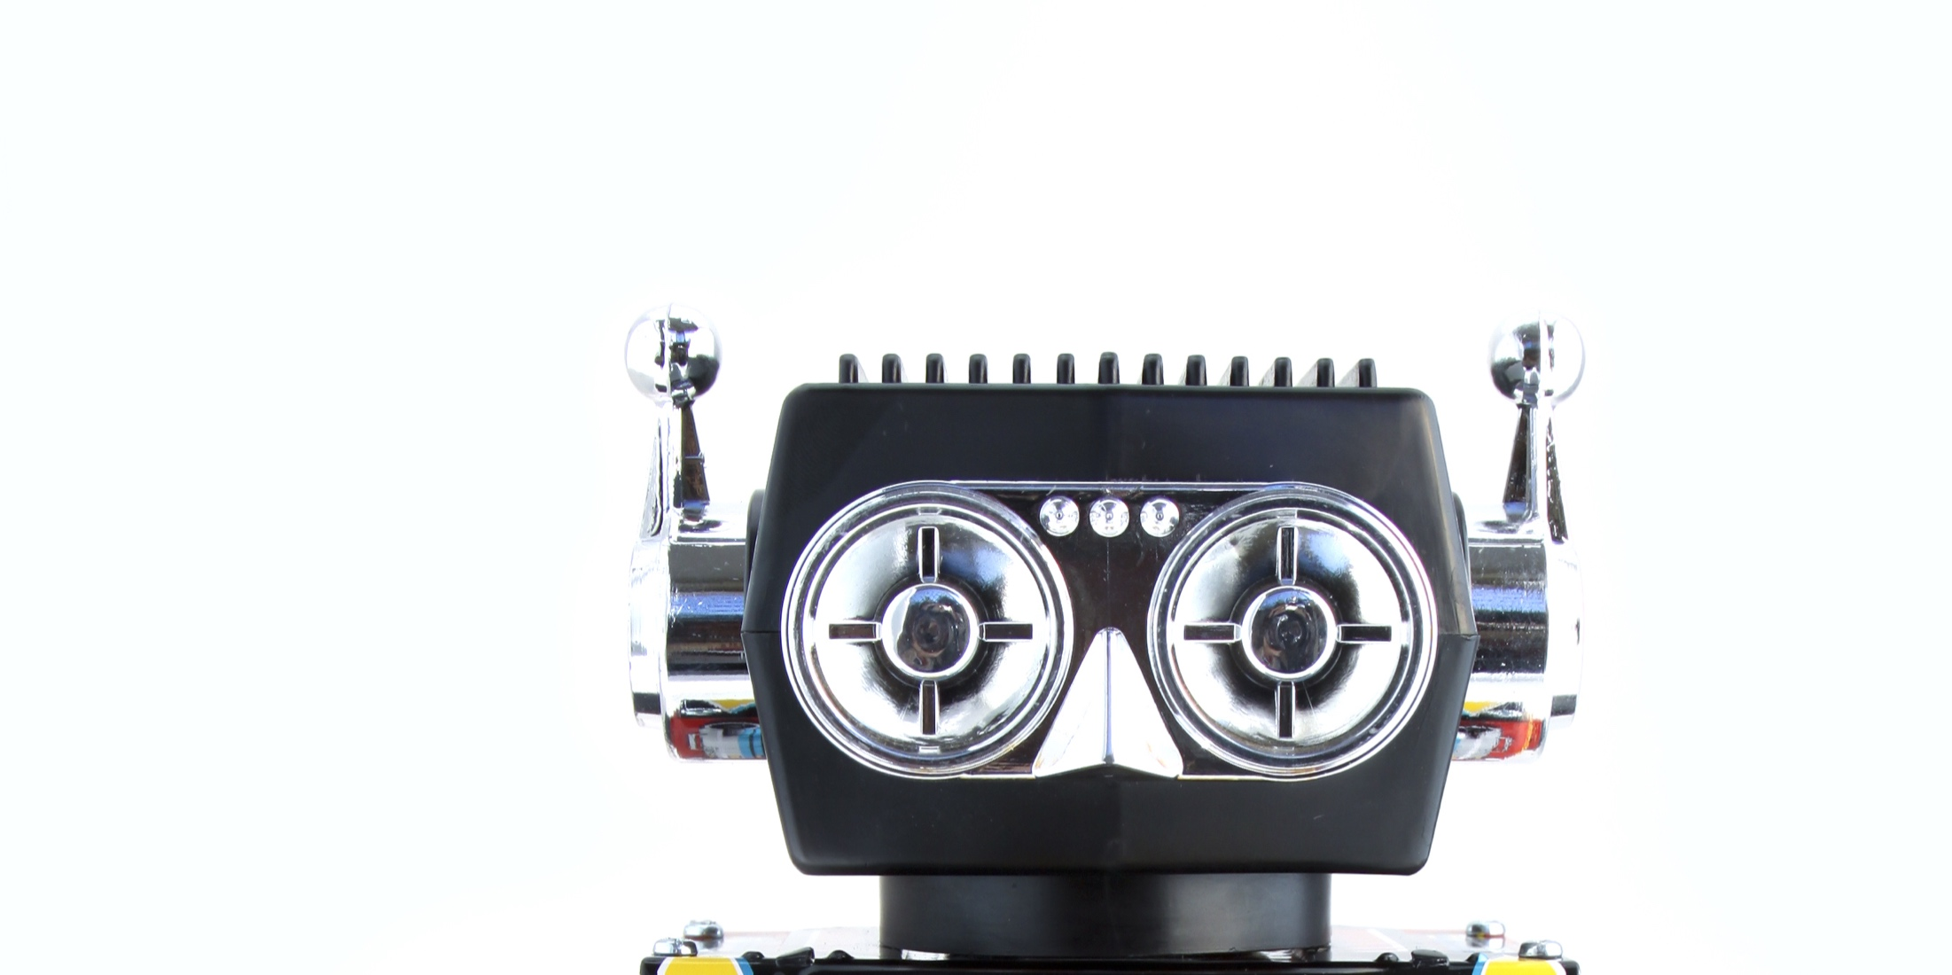
Cómo debería ser entonces HOY la Educación
¿
¿
(destruyendo 4 mitos en Educación)

Slide 11
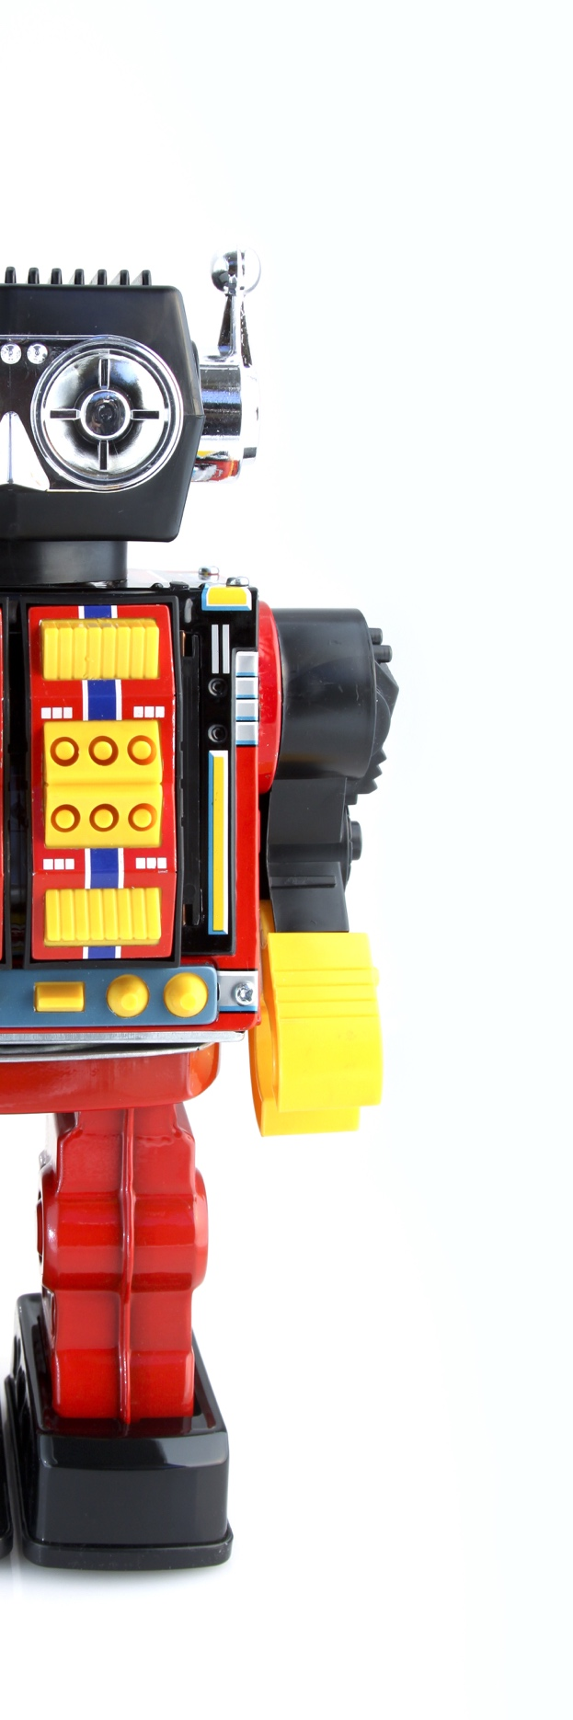
Educación NO es Destino
1

Slide 12
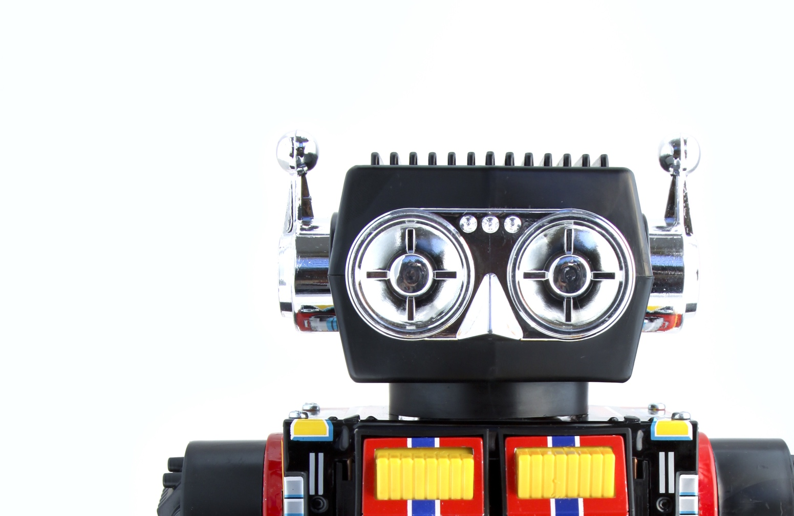
2
Educación NO es absorción de Datos

Slide 13

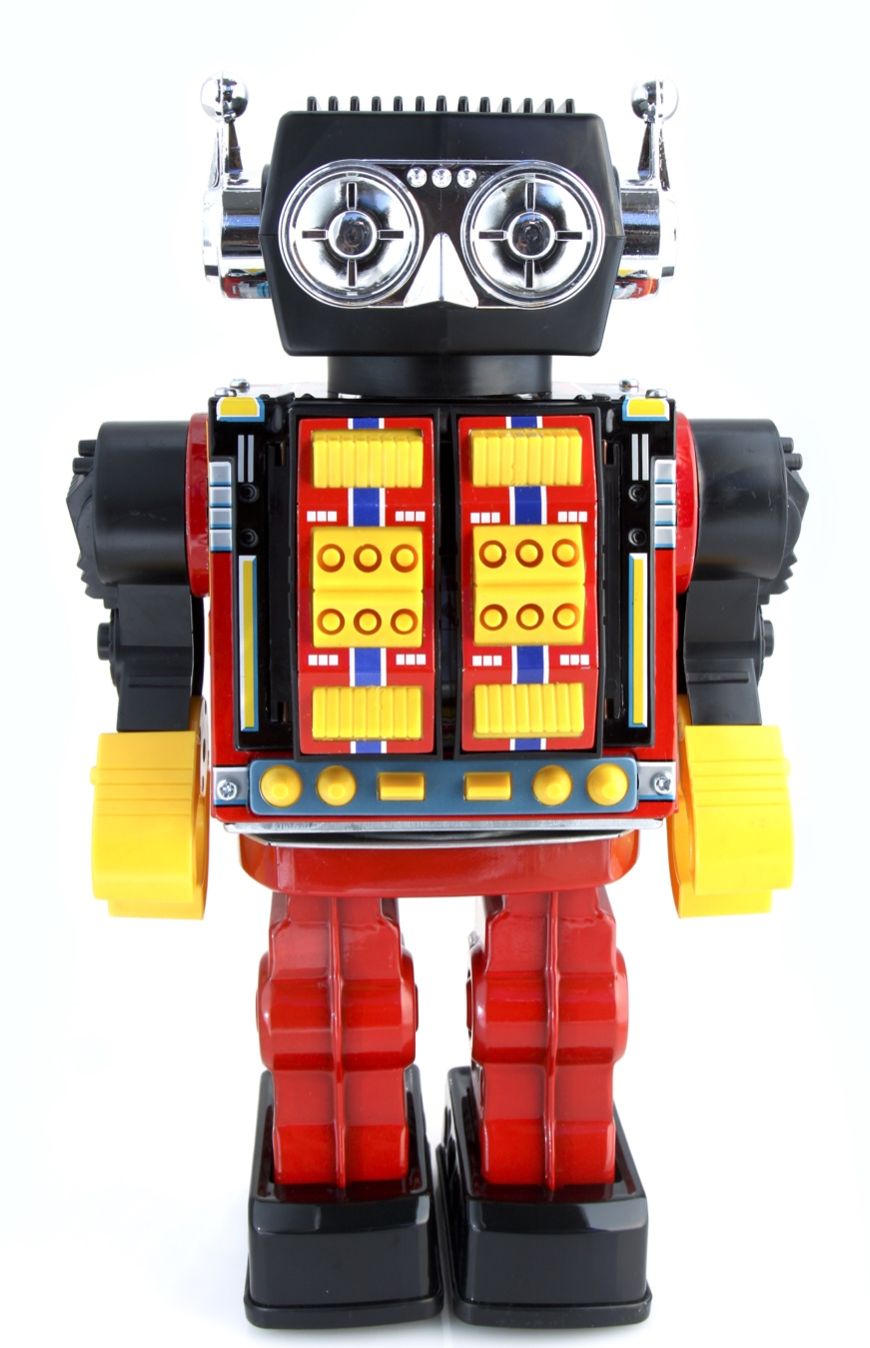
3
Educación NO es LOCAL

Slide 14

Educación SÍ es Desarrollo Emocional
4

Slide 15
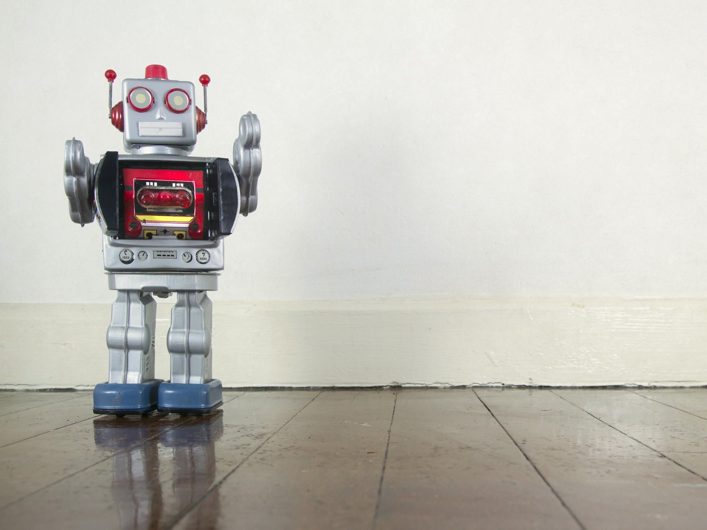
¿Qué nos espera entonces?

Slide 16
empoderemos a los niños y jóvenes de hoy para que ellos puedan determinarlo en el futuro.

Slide 17
@piensaenrobot #SoyRobotiX
soyRobotiX.com

